Slide 1

















Chào mừng các em đến với tiết…..
Giáo viên:…………….

Slide 2




Khởi động
Trò chơi: Back to school
Trả lời các câu hỏi để tìm hiểu về trường của chúng ta

Slide 3



Slide 4








Học tiếp bài
Notes:
Cách chơi: Bấm vào các đồ dùng học tập để hiện ra các câu hỏi, học sinh trả lời xong bấm hình khinh khí cầu để quay về và tiếp tục đến câu tiếp theo
Trả lời xong hết bấm học tiếp

Slide 5
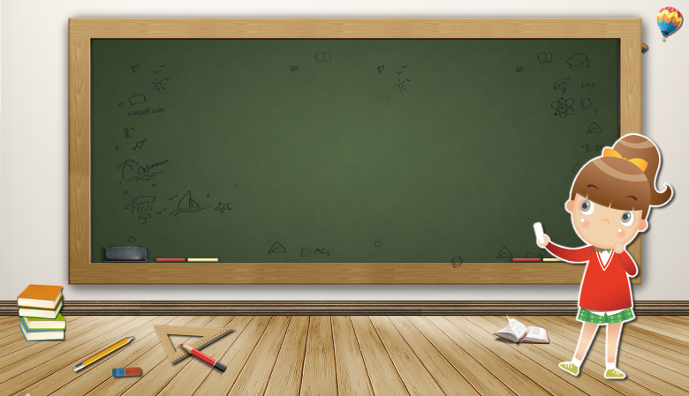

Trường của chúng ta tên là gì?
Đáp án: Trường……

Slide 6
Em đã khám phá được hết các khu vực của trường mình chưa?

Slide 7
Em thích nhất khu vực nào trong trường mình?

Slide 8
Em có yêu trường mình không?

Slide 9


Bài 7: Cùng khám phá trường học
Tiết 1

Slide 10
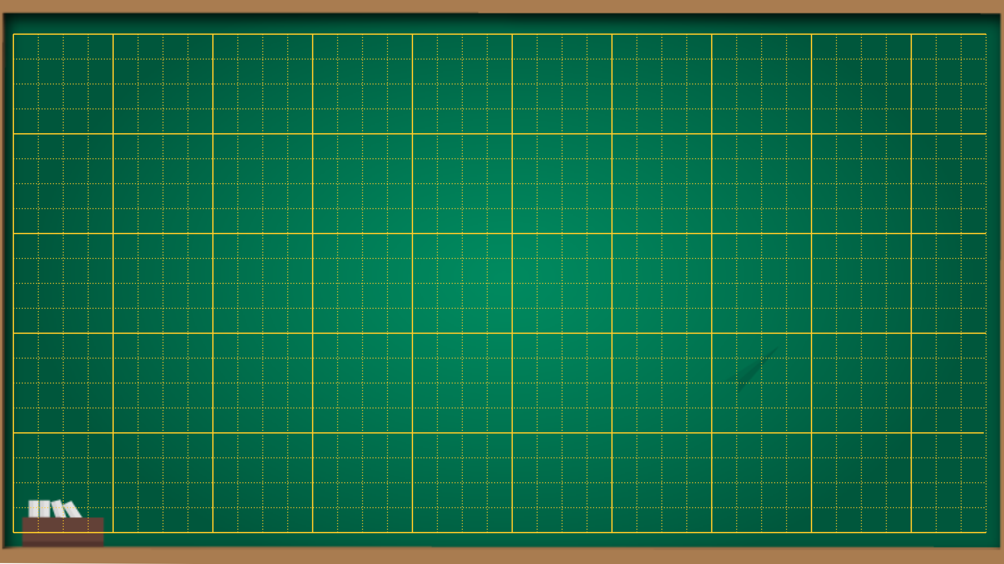
Thứ……..ngày…….tháng…..năm 2023
Tự nhiên và xã hội
Bài 7: Cùng khám phá trường học (tiết 1)

Slide 11






Slide 12
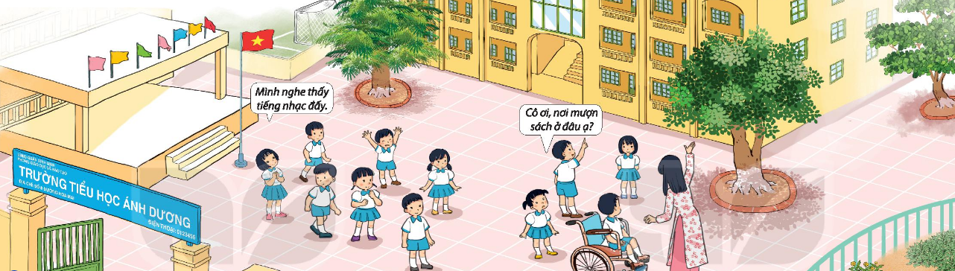


Trường của Minh và Hoa tên là gì?

Slide 13
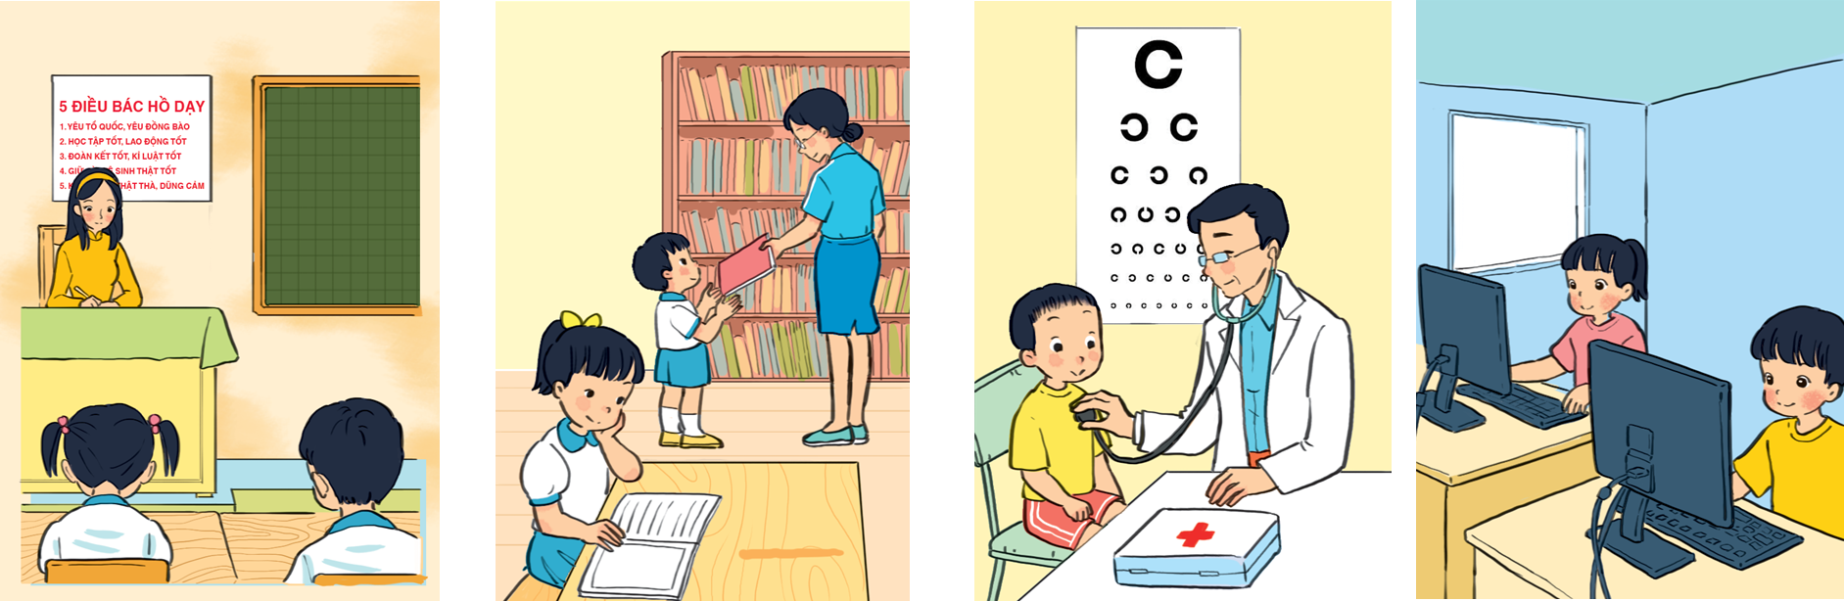
Trường của hai bạn có những phòng và khu vực nào?
Phòng học
Thư viện
Phòng y tế
Phòng máy

Slide 14
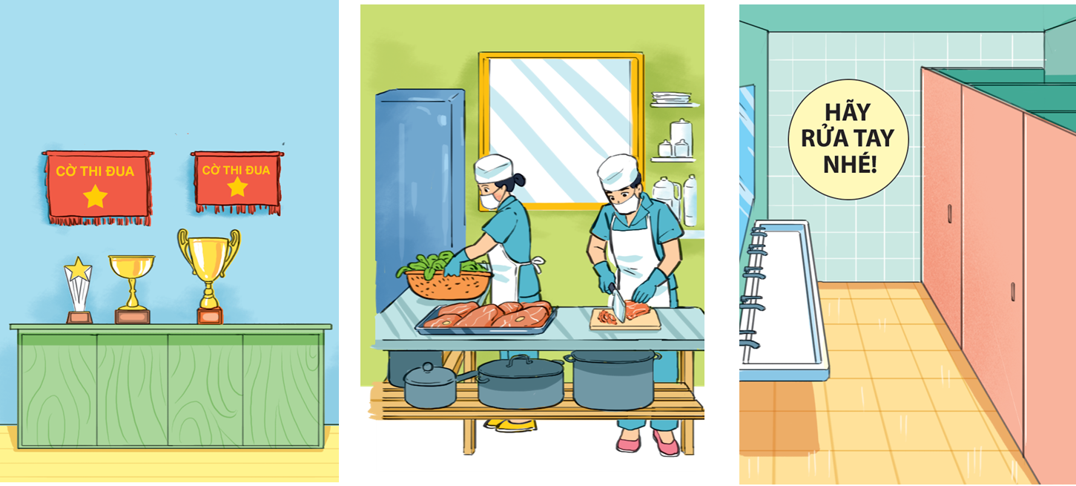
Trường của hai bạn có những phòng và khu vực nào?
Phòng truyền thống
Nhà ăn
Nhà vệ sinh

Slide 15



Con có biết chức năng của các phòng này là gì không?

Slide 16
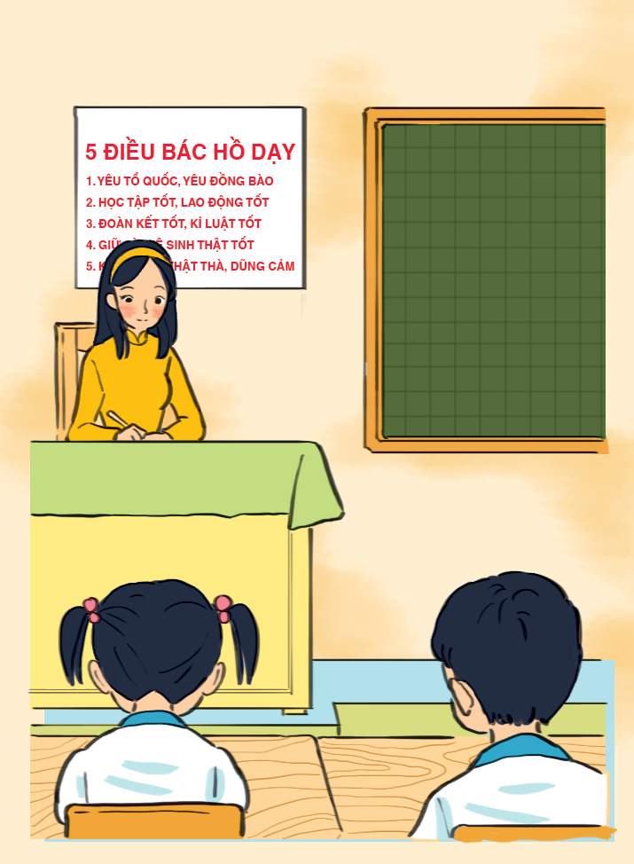
Phòng học
=> Là nơi diễn ra các hoạt động học tập hàng ngày của các con.

Slide 17
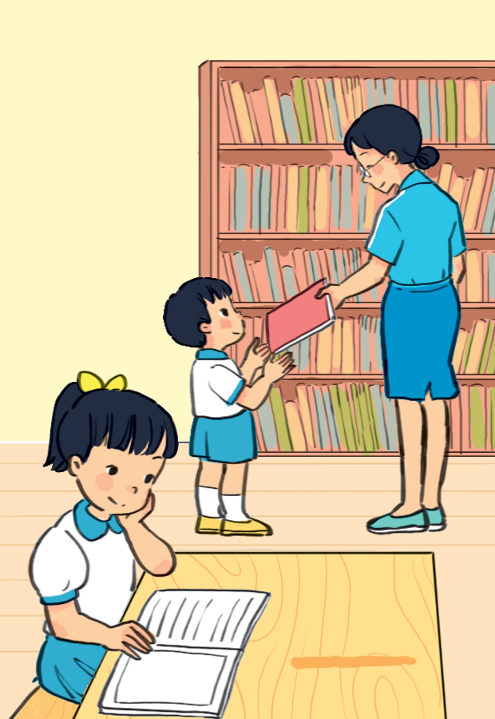
Thư viện
=> Là nơi lưu trữ các loại tài liệu, sách báo để các con tham khảo

Slide 18
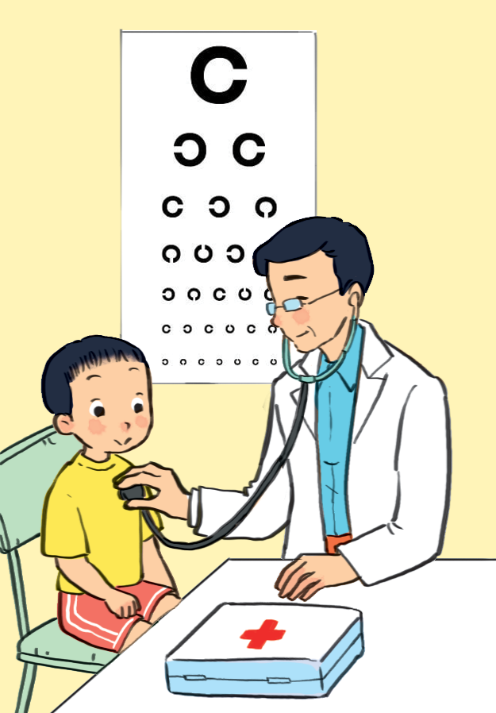
Phòng y tế
=> Là nơi chăm sóc, khám bệnh khi các con có vấn đề về sức khỏe.

Slide 19
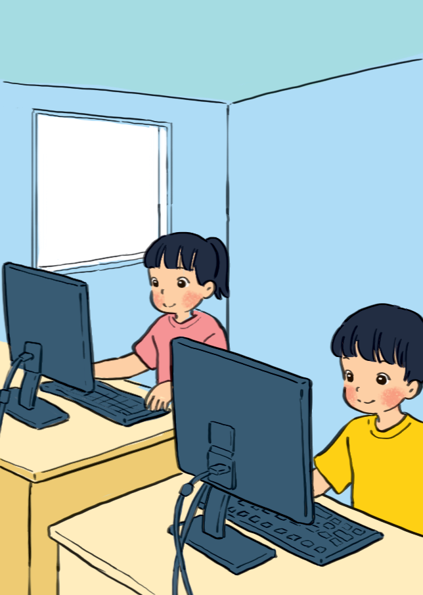
Phòng máy tính
=> Là nơi các con thực hành sử dụng máy tính

Slide 20
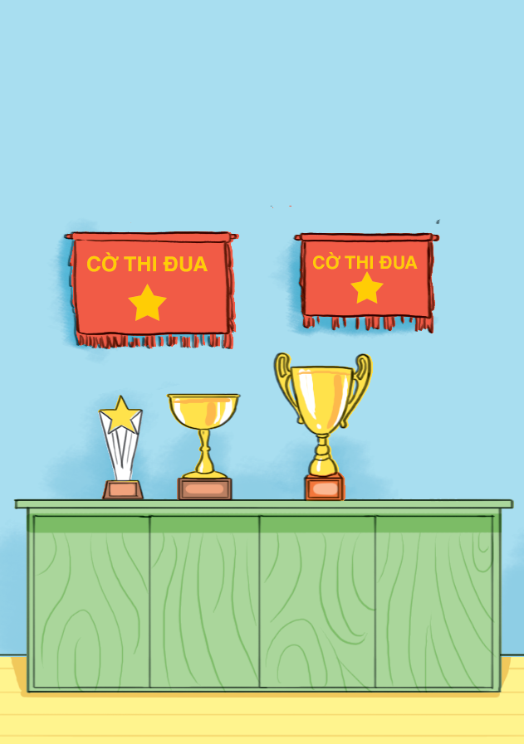
Phòng truyền thống
=> Là nơi trưng bày các danh hiệu cao quý của nhà trường.

Slide 21
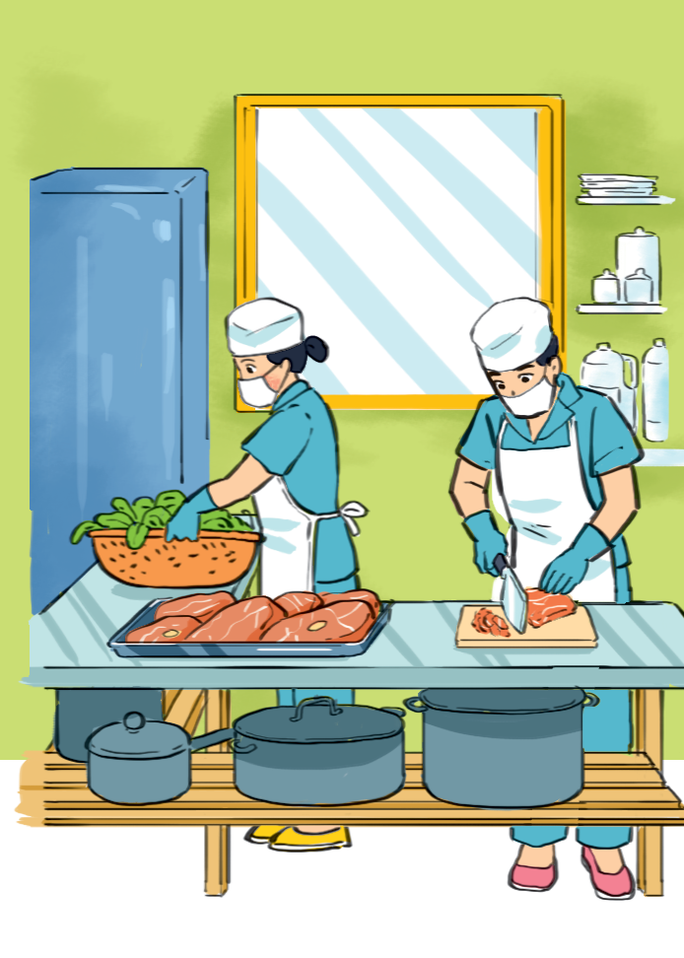
Nhà ăn
=> Là nơi nấu nướng và chuẩn bị bữa ăn trưa cho các con

Slide 22
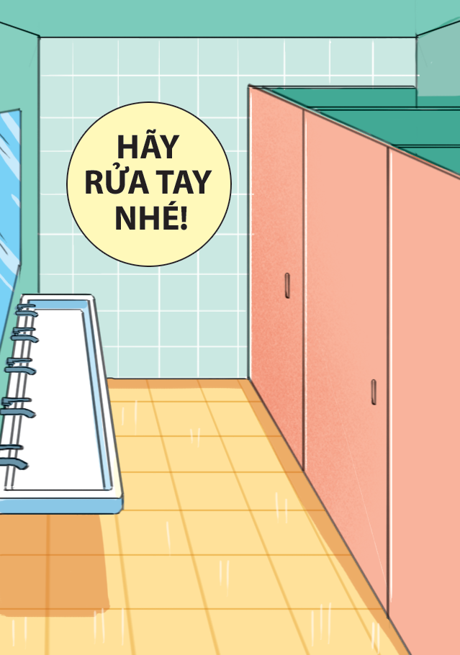
Phòng vệ sinh
=> Là nơi các con đi vệ sinh và rửa tay chân.

Slide 23


Slide 24
Trường mình có những phòng chức năng nào?
Có phòng nào khác với trường của Minh và Hoa không?

Slide 25





TRÌNH BÀY
NHẬN XÉT

Slide 26
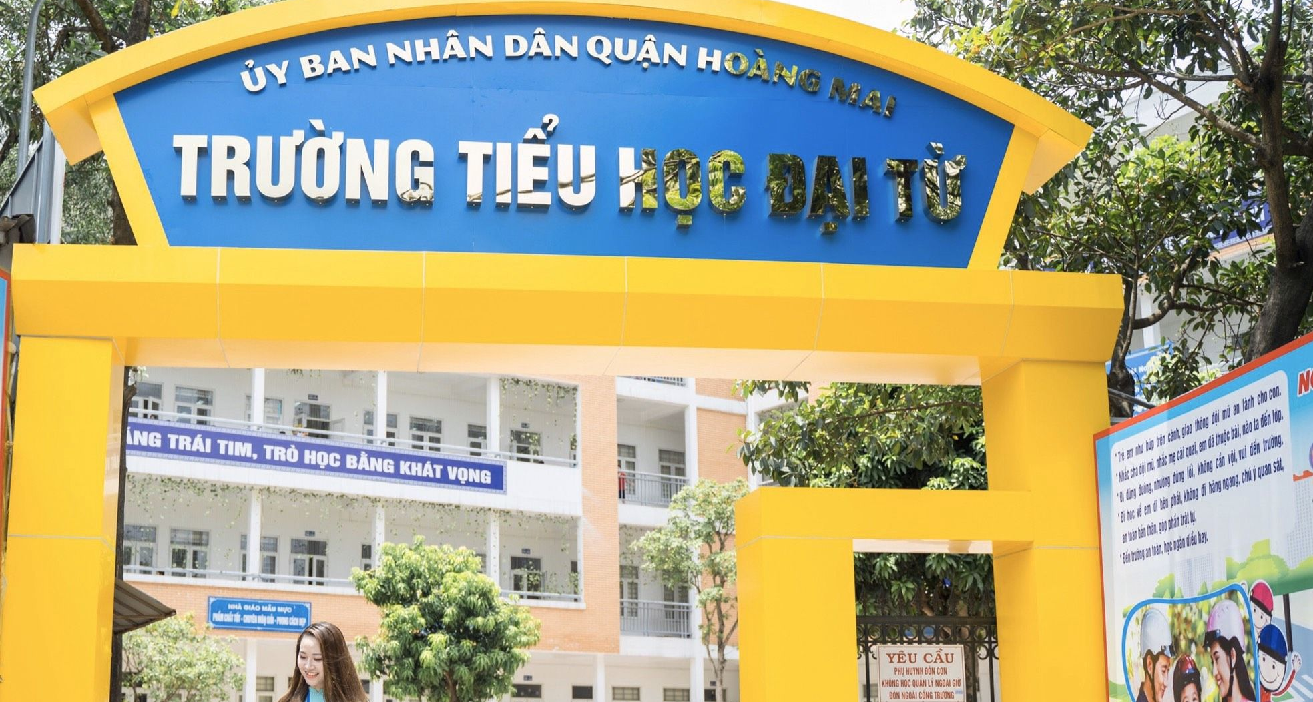
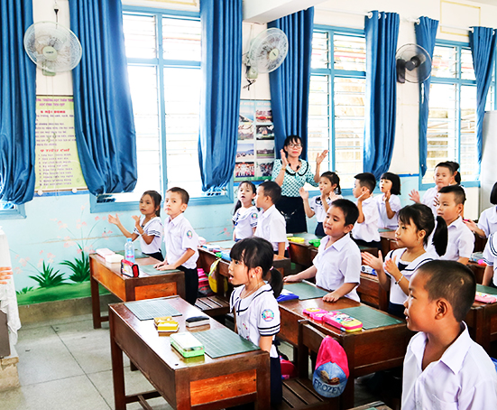
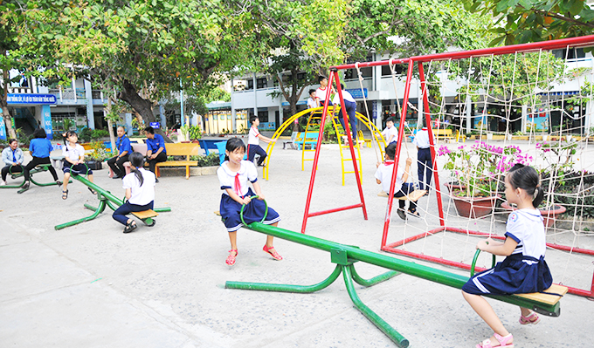
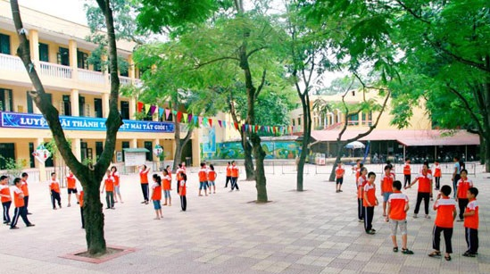

Slide 27

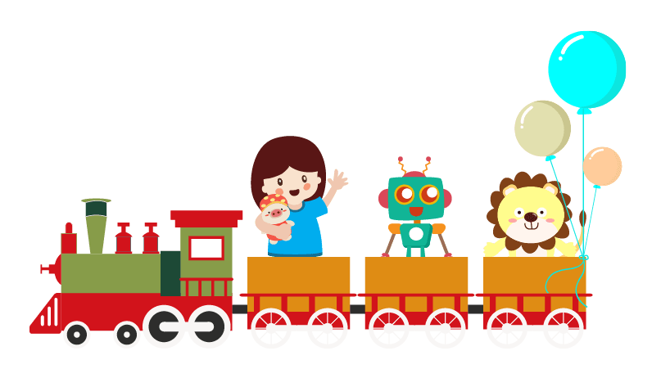
Trò chơi củng cố: Chú ong chăm chỉ
Cùng đoán tên các phòng có trong trường để giúp chú ong chở mật về tổ nhé

Slide 28









Chú ong chăm chỉ
Chú ong chăm chỉ
Ghi chú: Click vào ô số => hiện câu hỏi.
Hoàn thành
Ghi chú: Click vào ô số => hiện câu hỏi.
1
2
3
Notes:
Ghi chú: Click vào ô số => hiện câu hỏi.
Ghi chú: Click vào ô số => hiện câu hỏi.

Slide 29




Phòng nào để chăm sóc, khám bệnh khi các con có vấn đề về sức khỏe
Đáp án: Phòng y tế
Trở về
Ghi chú: HS trả lời xong click Trở về
1
2
3
4
5

Slide 30
Phòng nào các con đọc sách báo?
Đáp án:
Thư viện
Trở về
2
4
5

Slide 31
Đâu là nơi các con thường vui chơi trong giờ giải lao, ra chơi?
Đáp án:
Sân trường
Trở về
3
3
4
5

Slide 32

Cảm ơn các bạn giúp chúng mình nhé! Mật đã đủ cho ngày hôm nay rồi này!

Slide 33
Sau khi học xong bài hôm nay, các con có cảm nhận hay ý kiến gì không?

Slide 34




Về nhà:
Tìm hiểu về trường tiểu học mà bố mẹ, anh chị đã học.

Slide 35

Tạm biệt
và hẹn gặp lại.

